Slide 1
Fakt – Irrglaube - Trugschluss
Foliensammlung

Slide 2
5 Merkmale des Leugnens wissenschaftlicher Erkenntnisse
Falsche Experten
Logische Trugschlüsse
Unmögliche Erwartungen
Rosinen- pickerei
Verschwörungs- theorien
Aufgeblähte Minderheit
Falsche Fährte („Red Herring“)
Verfälschte Darstellung
Voreilige Schlussfolgerung
Falsches Dilemma
Attribution 1

Slide 3
Über diese Foliensammlung
Die Folien basieren auf http://sks.to/fmf-de
Die Begriffe auf der Indexseite stammen von hier: https://skepticalscience.com/shorturls.php
Die eingesetzten Grafiken sind nur Vorschläge – es kann besser geeignete für Ihre Zwecke geben.
Die Erklärungen sind absichtlich sehr kurz gehalten.
Über den Link unten rechts kommen Sie direkt zur deutschen oder englischen Version der Widerlegung.

Slide 4
Die globale Erwärmung findet statt
1998
Cold
Glacier
Greenland
Antarctica
Temp
UHI
Winter
Name
Wir verursachen die globale Erwärmung
CO₂
Volcano
Residence
Thermo
Saturate
Lag
Hotspot
Trace
Sun
Consensus
Früherer und zukünftiger Klimawandel
Past
LIA
Past CO₂
MWP
Model
Hansen1988
Weather
1970s
Iceage
Auswir-kungen des Klima-wandels
Vapor
Cloud
Species
Bear
Acid
Impacts
Pollutant
Plant
Extreme

Slide 5
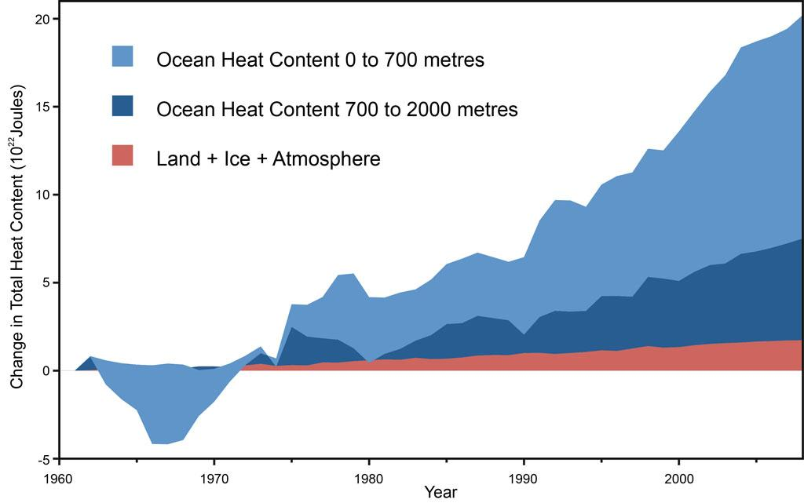
Die globale Erwärmung findet statt
FAKT
Unser Planet hat sich seit 1998 weiter erwärmt – die globale Erwärmung findet immer noch statt.
IRRGLAUBE
Die globale Erwärmung hat 1998 aufgehört.
TRUGSCHLUSS
Nur auf eine Region oder einen kurzen Zeitraum zu schauen, ignoriert das komplette Bild.
Skeptical Science - https://skepticalscience.com/graphics.php?g=65
Rosinen- pickerei
http://sks.to/1998-de

Slide 6
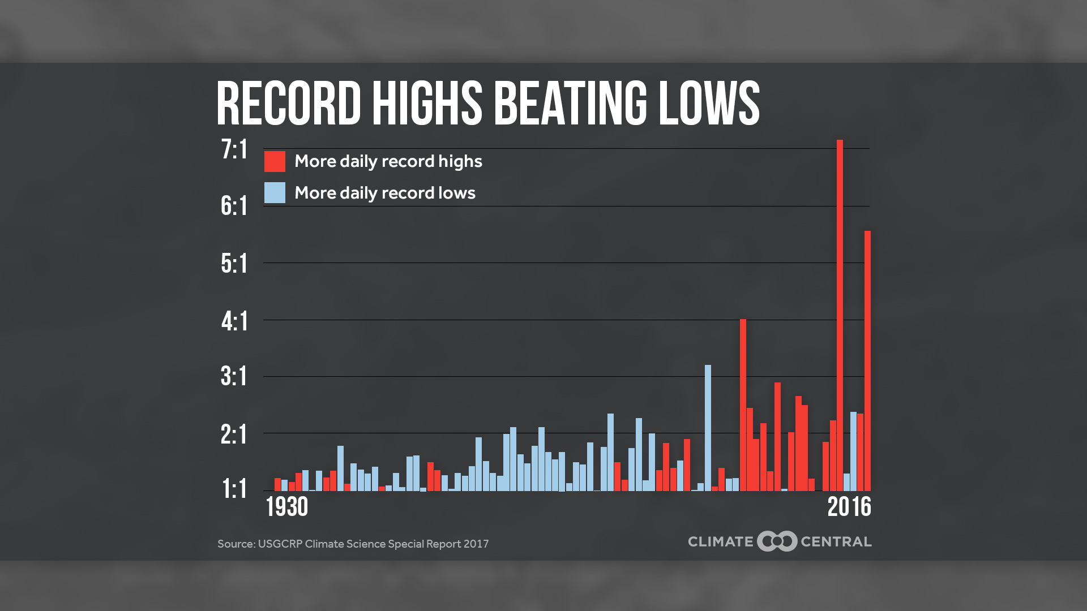
Die globale Erwärmung findet statt
FAKT
Die Globale Erwärmung entspricht dem Zinken des Wetterwürfels und erhöht die Wahrscheinlichkeit heißer Tage.
IRRGLAUBE
Draußen ist es kalt, also hat die globale Erwärmung aufgehört.
TRUGSCHLUSS
Globale Erwärmung bedeutet nicht, dass es keine kalten Tage mehr gibt, sondern dass ihre Anzahl im Vergleich zu heißen Tagen abnimmt.
Climate Central - http://www.climatecentral.org/gallery/graphics/daily-record-highs-are-dramatically-outpacing-daily-record-lows
Unmögliche Erwartungen
http://sks.to/cold-de

Slide 7
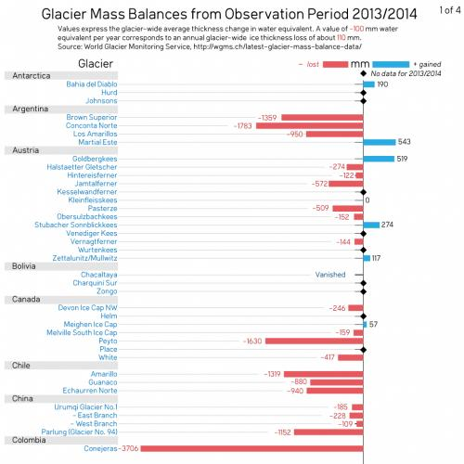
Die globale Erwärmung findet statt
FAKT
Insgesamt gehen Gletscher weltweit immer schneller zurück, was die Wasser-versorgung von Millionen Menschen gefährdet.
IRRGLAUBE
Gletscher rund um den Globus wachsen und widerlegen dadurch die globale Erwärmung.
TRUGSCHLUSS
Eine Handvoll anwachsender Gletscher herauszupicken, ignoriert die große Mehrheit abnehmender Gletscher.
Rosinen- pickerei
Skeptical Science - https://skepticalscience.com/graphics.php?g=246
http://sks.to/glacier-de
Skeptical Science - https://skepticalscience.com/graphics.php?g=246

Slide 8
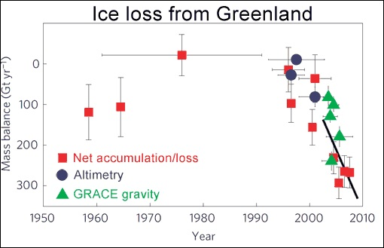
Die globale Erwärmung findet statt
FAKT
Insgesamt verliert Grönland Eis und zwar mit einer Rate von mehr als zweimal des Mt. Everest in Eis jedes Jahr.
IRRGLAUBE
Das grönländische Eisfeld wird in der Mitte dicker, muss also an Masse zulegen.
TRUGSCHLUSS
Schaut man das ganze Eisfeld an, wird klar, dass es in der Mitte dicker wird, der Eisverlust an den Rändern aber immer schneller passiert.
Durch drei verschiedene Modelle ermittelte Änderungen der Massenbilanz des grönländischen Eisschilds seit 1950 (Jiang 2010)
Rosinen- pickerei
http://sks.to/greenland

Slide 9
Die globale Erwärmung findet statt
FAKT
Das westantarktische Eisschild verliert hunderte von Millionen Tonnen Eis jedes Jahr und trägt dadurch wesentlich zum Anstieg des globalen Meeresspiegels bei.
IRRGLAUBE
Antarktisches Meereis nimmt zu und lässt Zweifel an der globalen Erwärmung aufkommen.
TRUGSCHLUSS
Mehrere Faktoren könnten zur Zunahme des Meereises beitragen - das ändert aber nichts an der Tatsache, dass der Klimawandel stattfindet.
Abschätzungen der gesamten Änderungen des antarktischen Landeises und ungefähre Beiträge zum Meeresspiegel basierend auf einer Kombination verschiedener Messmethoden (Shepherd, 2012).
Übermäßige
Vereinfachung
http://sks.to/Antarctica-de

Slide 10
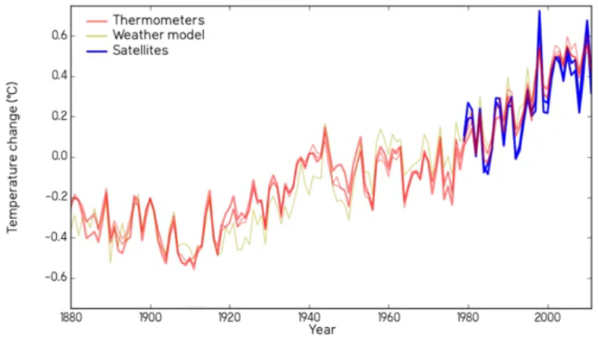
Die globale Erwärmung findet statt
FAKT
Wir können die Temperatur ganz unterschiedlich messen und kommen immer zum gleichen Ergebnis - unser Planet wird wärmer.
IRRGLAUBE
Die Temperaturdaten sind unzuverlässig.
TRUGSCHLUSS
Nur weil Messungen Unsicherheiten haben, bedeutet das nicht, dass wir unwissend sind. Die Unsicherheit ist kleiner als die gemessene globale Erwärmung.
Denial101x - 2.4.1. - https://youtu.be/YKQiyBkt4Vs
Voreilige Schlussfolgerung
http://sks.to/temp-de

Slide 11
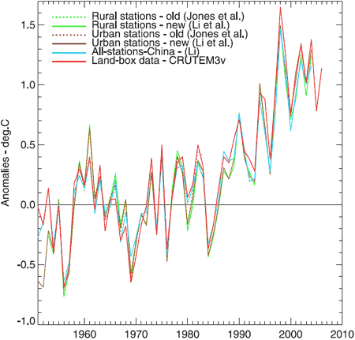
Die globale Erwärmung findet statt
FAKT
Die Wärme der Städte hat nur geringe Auswirkungen auf Klimadaten da ein großer Teil der Erwärmung dort passiert, wo es nur wenig Verstädterung gibt.
IRRGLAUBE
Die Verstädterung ist für einen großen Teil der Erwärmung des letzten Jahrhunderts verantwortlich.
TRUGSCHLUSS
Nur weil städtische Wärme Klimadaten beeinflussen könnte, bedeutet dies nicht, dass dies passiert. Der Effekt ist Forschern zufolge vernachlässigbar.
Voreilige Schlussfolgerung
http://sks.to/uhi-de

Slide 12
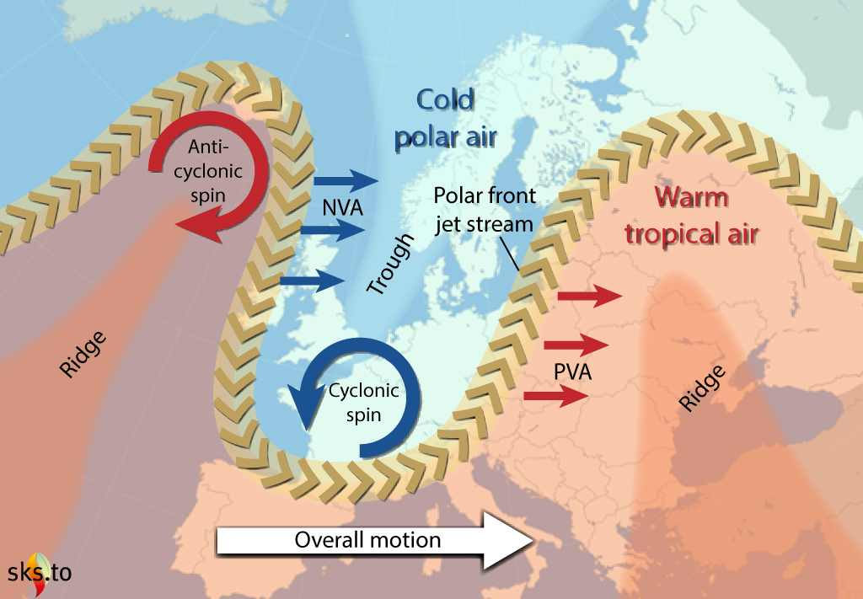
Die globale Erwärmung findet statt
FAKT
Ein verlangsamter Jetstream führt dazu, dass arktische Kaltluft nach Europa und Nordamerika einströmen kann - so wie eine offene Kühl-schranktür kalte Luft in die Küche entweichen lässt.
IRRGLAUBE
Rekorde brechende kalte Winter widerlegen die globale Erwärmung.
TRUGSCHLUSS
Ein kalter Winter widerlegt die globale Erwärmung nicht, man muss sich das komplette Bild anschauen.
Skeptical Science: https://skepticalscience.com/graphics.php?g=98
Voreilige Schlussfolgerung
http://sks.to/winter

Slide 13
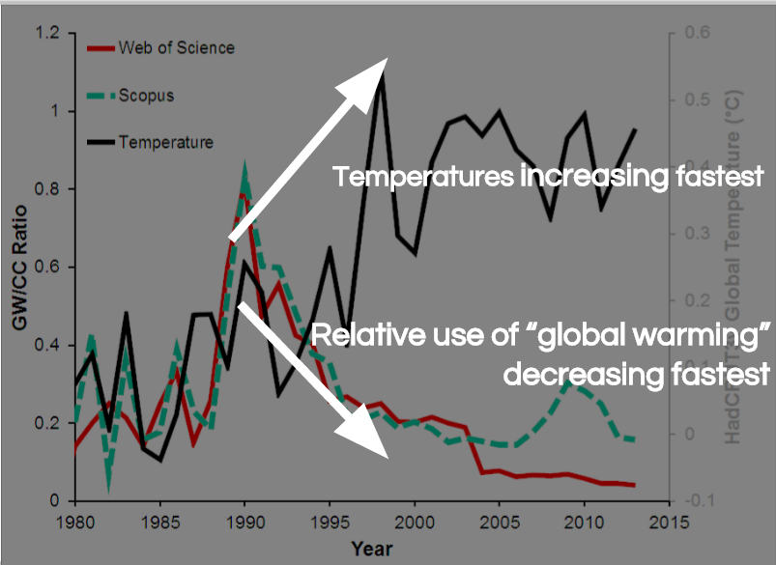
Die globale Erwärmung findet statt
FAKT
Die Begriffe Klimawandel und globale Erwärmung werden beide seit Jahrzehnten verwendet.
IRRGLAUBE
Sie haben die Bezeichnung von “globaler Erwärmung” auf “Klimawandel” geändert.
TRUGSCHLUSS
Die Bezeichnung wurde nicht geändert (und schon gar nicht in Bezug auf Temperatur-veränderungen!).
Denial101x – 2.4.4.1
Verfälschte Darstellung
http://sks.to/name

Slide 14
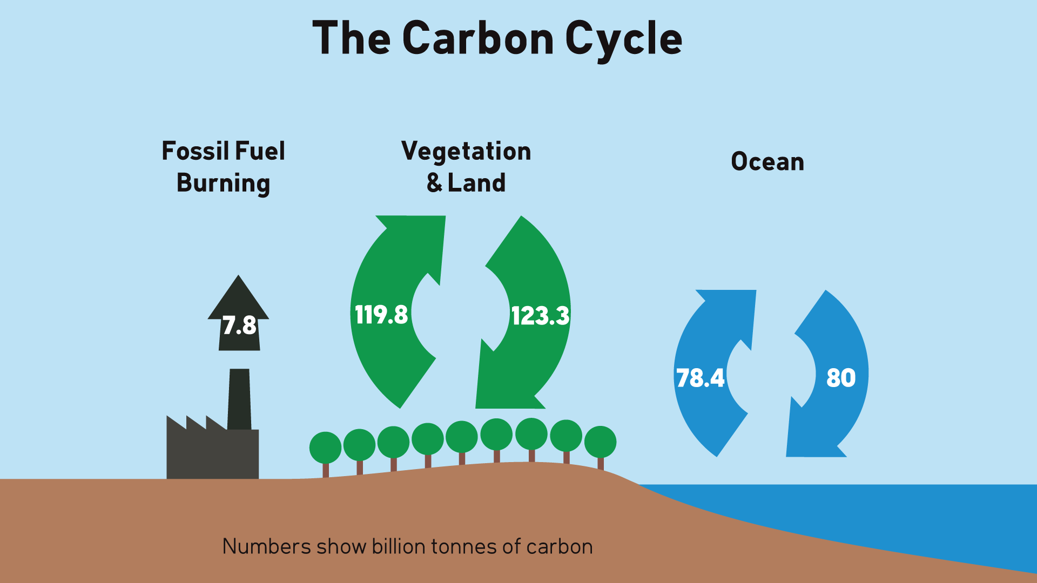
Wir verursachen die globale Erwärmung
FAKT
Unsere Atmosphäre war für Tausende von Jahren im Gleichgewicht. Wir haben dieses Gleichgewicht empfindlich gestört.
IRRGLAUBE
Unsere CO₂-Emissionen sind winzig im Vergleich zu den natürlichen CO₂-Emissionen - unser Einfluss ist deshalb vernachlässigbar.
TRUGSCHLUSS
Berücksichtigt nur die natürlichen CO₂-Emissionen und ignoriert die natürlichen CO₂-Senken.
Denial101x – 3.2.1.1
Übermäßige
Vereinfachung
http://sks.to/co2-de

Slide 15
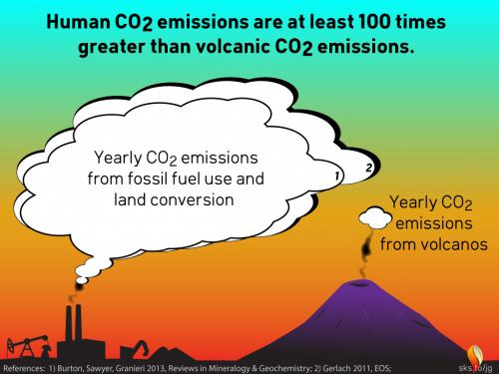
Wir verursachen die globale Erwärmung
FAKT
Unsere Emissionen sind für den gesamten Anstieg des CO₂ in der Luft der letzten beiden Jahrhunderte verantworlich.
IRRGLAUBE
Vulkane stoßen mehr CO₂ als wir aus.
TRUGSCHLUSS
Vulkane stoßen CO₂ aus, aber während der letzten Jahrhunderte sind die Mengen zu gering, um die beobachteten Veränderungen in der Luft zu erklären.
Skeptical Science - https://skepticalscience.com/graphics.php?g=28
Voreilige Schlussfolgerung
http://sks.to/volcano-de

Slide 16
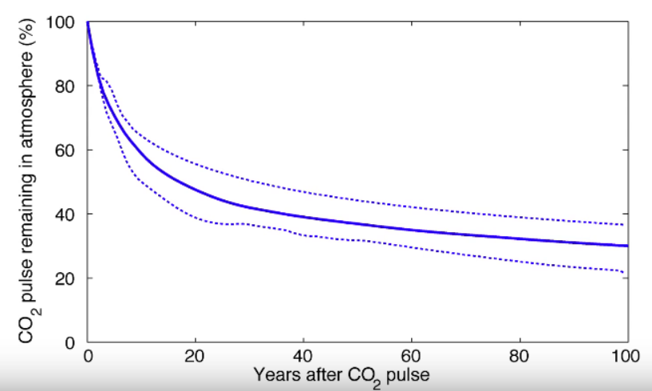
Wir verursachen die globale Erwärmung
FAKT
Selbst wenn wir aufhörten, CO₂ auszustoßen, würde es Tausende von Jahren dauern, bis die Atmosphäre zu vorindustriellen Werten zurückkehrt.
IRRGLAUBE
CO₂ hat eine Verweilzeit von nur 4 Jahren. CO₂-Werte würden also schnell zurück-gehen, wenn wir aufhören es auszustoßen.
TRUGSCHLUSS
Wie schnell sich ein CO₂-Molekül im Klimasystem bewegt, ist nicht verleich-bar mit der benötigten Zeit, um die CO₂-Werte auf ein Normalmaß zurückzubringen.
Denial101x – 3.2.3.1
Übermäßige
Vereinfachung
http://sks.to/residence

Slide 17
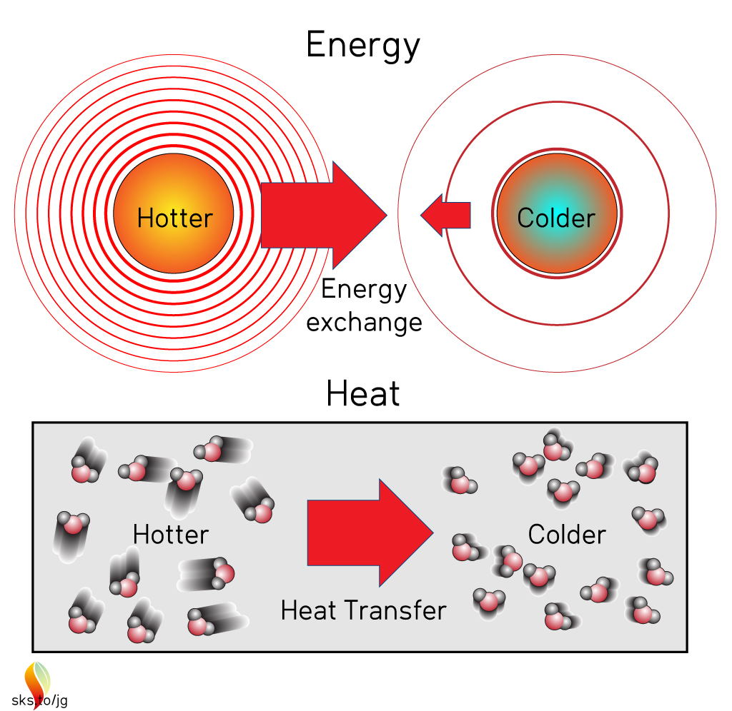
Wir verursachen die globale Erwärmung
FAKT
Treibhausgase sind mit einer Decke vergleichbar. Sie halten Wärme zurück und senden sie zur Erde zurück, wo wir sie messen.
IRRGLAUBE
Der Treibhauseffekt widerspricht dem 2. Gesetz der Thermodynamik.
TRUGSCHLUSS
Beim 2. Gesetz geht es um den Nettofluss der Energie und es verbietet nicht generell den Fluss von kalt nach warm.
Skeptical Science - https://skepticalscience.com/graphics.php?g=304
Verfälschte Darstellung
http://sks.to/thermo

Slide 18
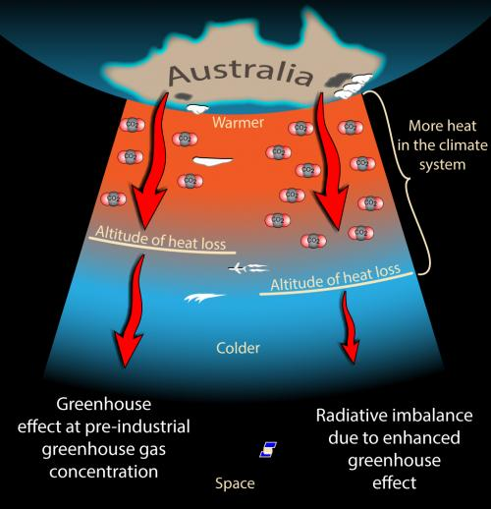
Wir verursachen die globale Erwärmung
FAKT
Wird mehr CO₂ ausgestoßen, hat dies zur Folge, dass mehr Wärme hoch oben in der Atmosphäre gehalten wird, wo die Luft dünner ist.
IRRGLAUBE
Der Treibhauseffekt ist gesättigt und mehr CO₂ hinzuzufügen hat keine Auswirkungen mehr.
TRUGSCHLUSS
Betrachtet die Atmosphäre als eine einzige Schicht obwohl sie aus mehreren Schichten besteht.
Skeptical Science: https://skepticalscience.com/graphics.php?g=104
Übermäßige
Vereinfachung
http://sks.to/saturate

Slide 19
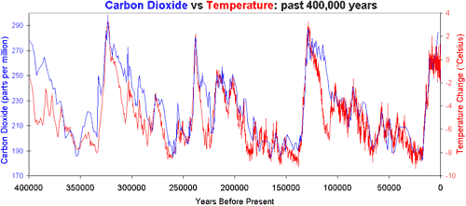
Wir verursachen die globale Erwärmung
FAKT
Eisbohrkerne zeigen, dass Ozeane mehr CO₂ freisetzen wenn es wärmer wird. Mit dem Treibhauseffekt stellt dies eine sich verstärkende Rück-kopplung dar.
IRRGLAUBE
Dass CO₂ den Temperaturen folgt, beweist, dass der Treibhauseffekt gering ist.
TRUGSCHLUSS
Es ist nicht entweder-oder sondern beides. CO₂ führt zu Erwärmung und Erwärmung führt zum Anstieg von CO₂.
Kohlendioxid-Konzentrationen basierend auf dem antarktischen Vostok-Eisbohrkern (Petit 2000) und Temperaturänderungen (Barnola 2003)
Falsche Gegen-sätzlichkeit
http://sks.to/lag-de

Slide 20
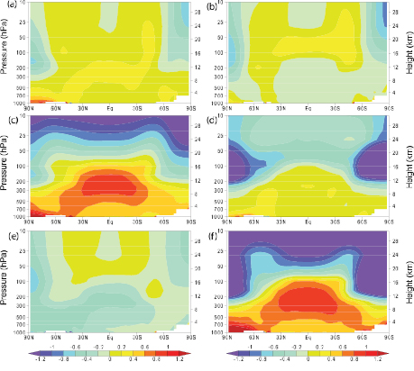
Wir verursachen die globale Erwärmung
FAKT
Ein menschlicher Fingerabdruck ist die sich abkühlende obere Atmosphäre während die untere Atmosphäre wärmer wird. Satelliten messen dieses Muster.
IRRGLAUBE
Ein Fingerabdruck der menschengemachten globalen Erwärmung ist der troposphärische Hotspot, der noch nicht nachgewiesen wurde.
TRUGSCHLUSS
Ein Hotspot wird unabhängig vom Grund der Erwärmung erwartet und ist kein Hinweis auf die von uns verursachte Erwärmung.
Änderungen der Temperaturen in der Atmosphäre von 1890 bis 1990 durch (a) die Sonne, (b) Vulkane, (c) Treibhausgase, (d) Ozon, (e) Schwefelteilchen und (f) Summe aller Antriebe (IPCC AR4)
Falsche Fährte
http://sks.to/hotspot

Slide 21
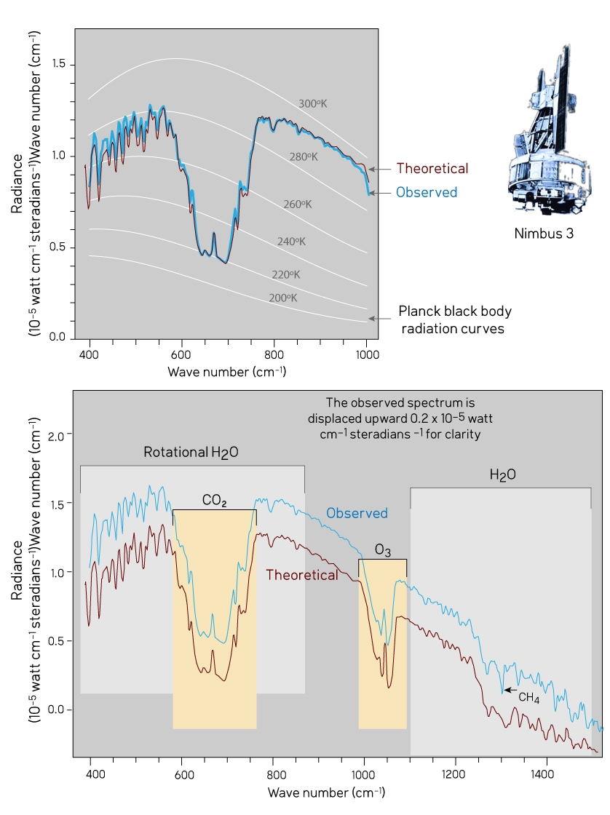
Wir verursachen die globale Erwärmung
FAKT
Satelliten können den Erwärmungseffekt von CO₂ messen - - der verstärkte Treibhauseffekt ist beobachtete Realität.
IRRGLAUBE
CO₂ ist ein Spurengas und sein Wärmeeffekt ist deshalb gering.
TRUGSCHLUSS
Geringe Mengen einer Substanz können einen großen Effekt haben, was beim Erwärmungspotential von CO₂ der Fall ist.
Falsche Fährte
Skeptical Science - https://skepticalscience.com/graphics.php?g307
http://sks.to/trace-de

Slide 22
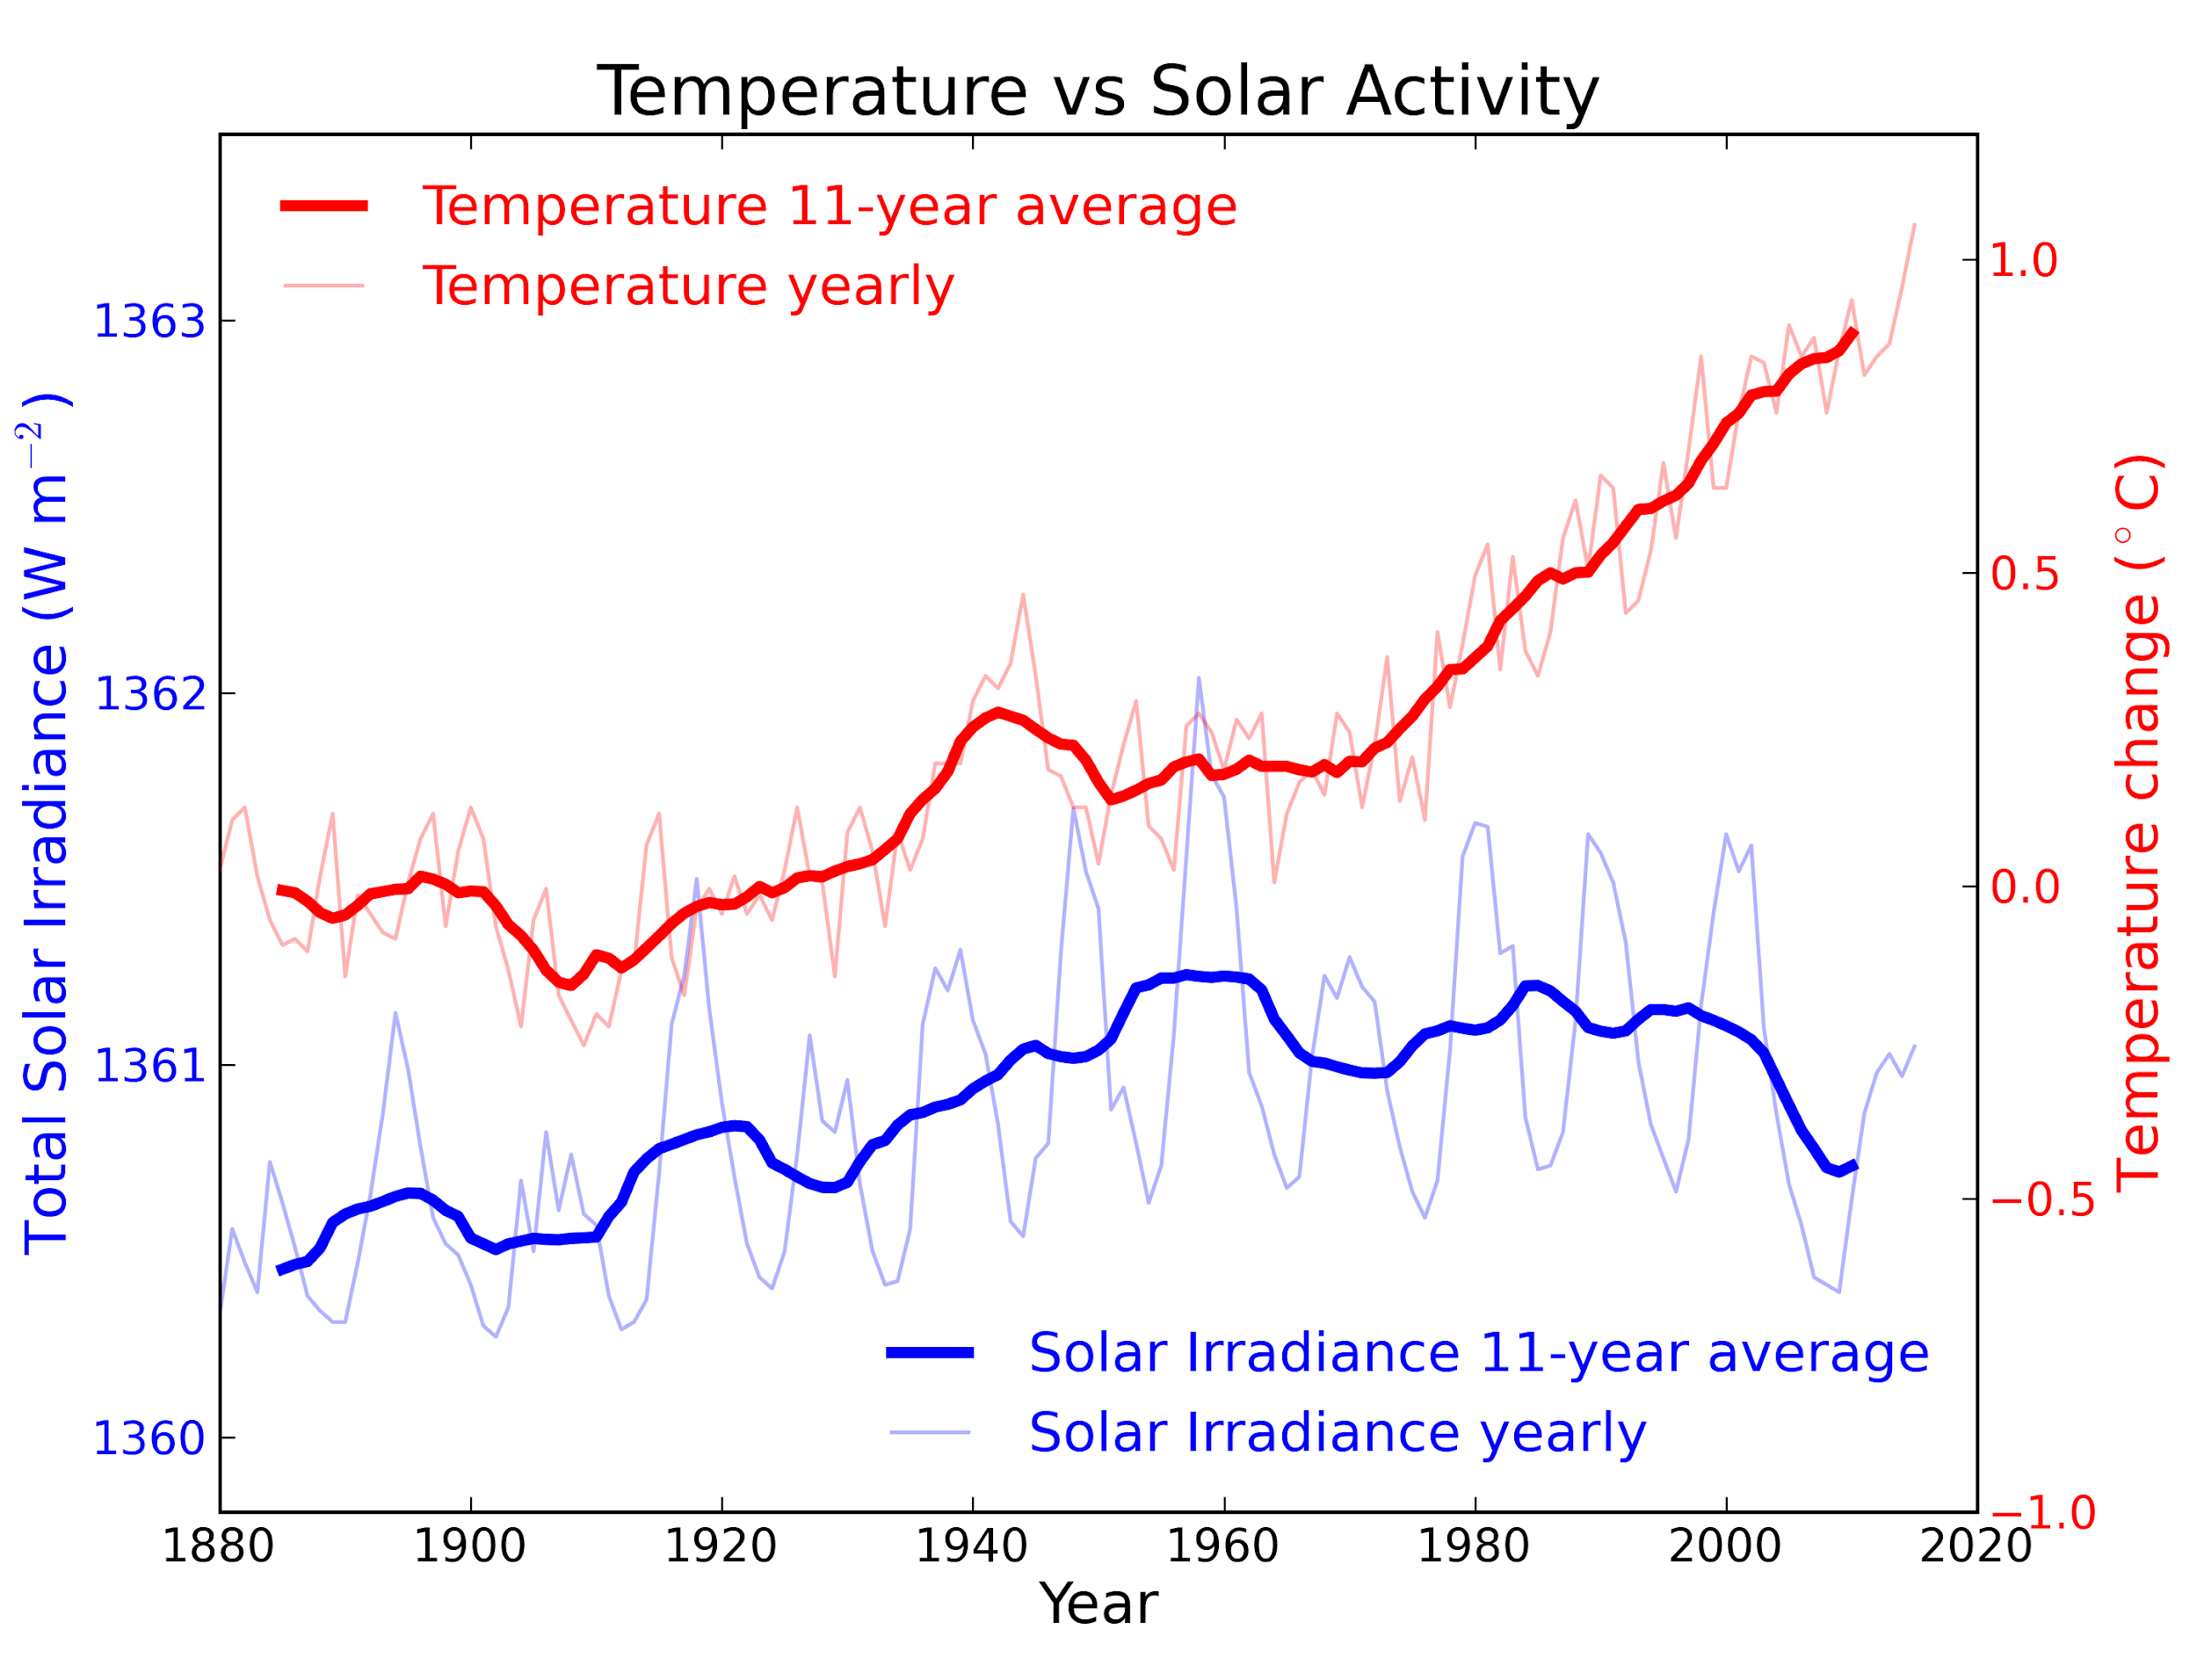
Wir verursachen die globale Erwärmung
FAKT
Die Sonne hat sich in den letzten 30 Jahren abgekühlt während es auf der Erde wärmer wurde. Sonne und Klima entwickeln sich in entgegengesetzte Richtungen.
IRRGLAUBE
Die Sonne verursacht die globale Erwärmung.
TRUGSCHLUSS
Ignoriert die menschlichen Finger-abdrücke und die letzten Jahrzehnte, in denen sich Sonne und Klima in entgegengesetzte Richtungen entwickelt haben.
Skeptical Science - https://skepticalscience.com/graphics.php?g=5
Rosinen- pickerei
http://sks.to/sun-de

Slide 23
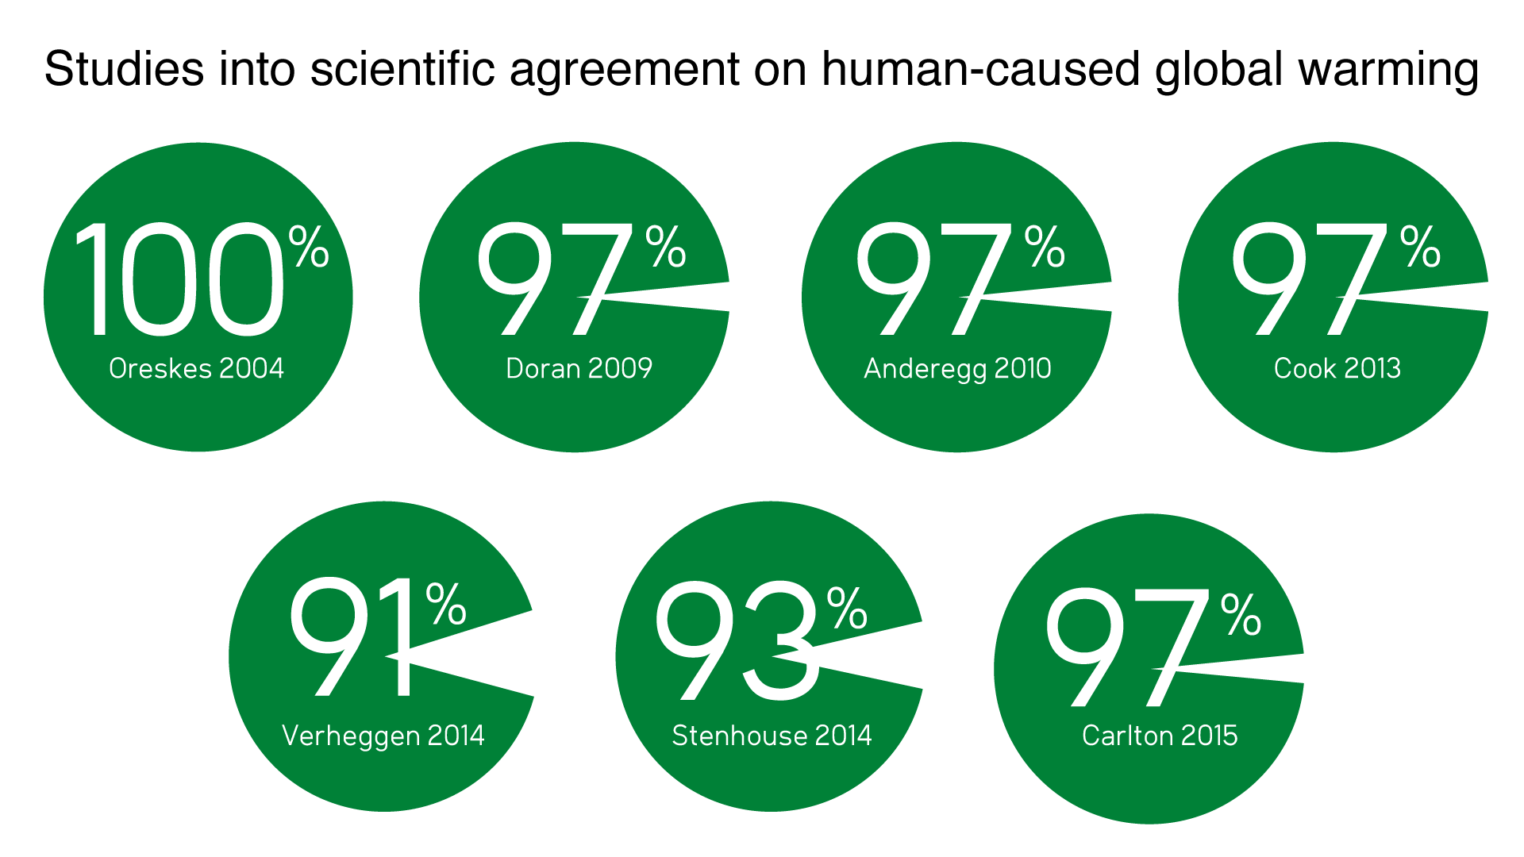
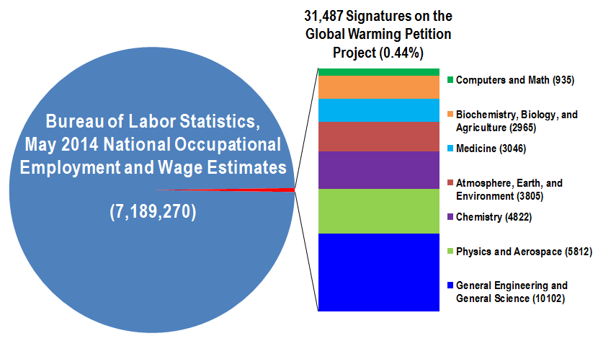
Wir verursachen die globale Erwärmung
FAKT
Zwischen 90 und 100% der Klima-Experten sind sich darin einig, dass wir den Großteil der aktuellen Erwärmung verursachen.
IRRGLAUBE
Über 31,000 Wissenschaflter widersprechen dem Konsens.
TRUGSCHLUSS
Der Irrglaube fusst auf falschen Experten und einer aufgeblähten Minderheit. Nur ca. 0,1% der Unterzeichner sind aktiv publizierende Klimawissenschaftler, die meisten arbeiten in anderen Gebieten.
Falsche Experten
Aufgeblähte Minderheit
Brian Angliss – Scholars & Rogues (2015)
http://sks.to/consensus-de

Slide 24
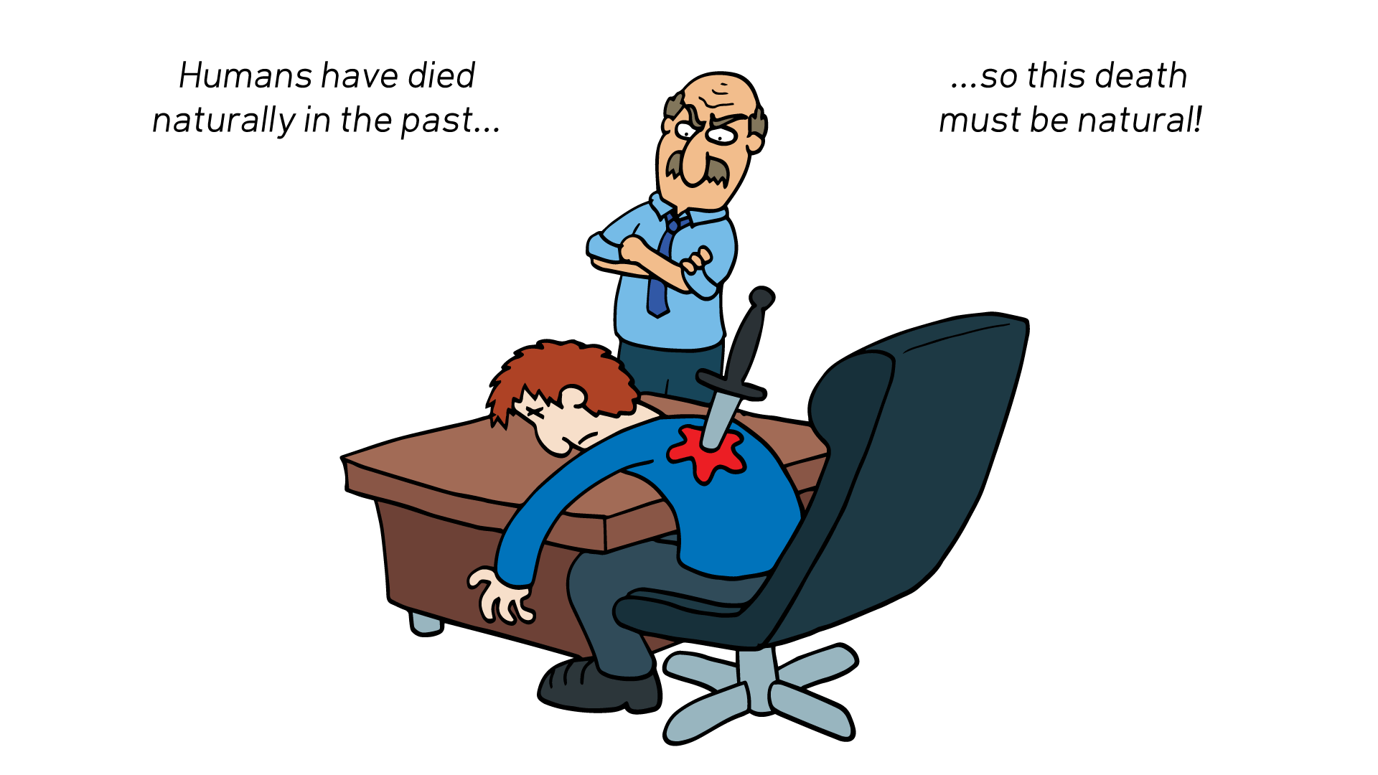
Früherer und zukünftiger Klimawandel
FAKT
Klimawandel vergangener Zeiten zeigt, dass das Klima empfindlich auf den Erwärmungseffekt von CO₂ reagiert.
IRRGLAUBE
Der natürliche Klimawandel in der Vergangenheit legt nahe, dass auch der aktuelle Klimawandel natürlichen Ursprungs ist.
TRUGSCHLUSS
Klimawandel vergangener Zeiten signalisiert tatsächlich das Gegenteil des Irrglaubens.
Voreilige Schlussfolgerung
http://sks.to/past-de

Slide 25
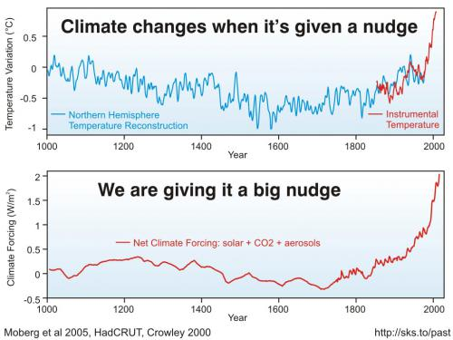
Früherer und zukünftiger Klimawandel
FAKT
Natürliche Einflüsse, die für das Ende der kleinen Eiszeit sorgten, werden durch die aktuellen menschlichen Aktivitäten in den Schatten gestellt.
IRRGLAUBE
Die aktuelle Erwärmung ist nur die Fortsetzung der natürlichen Erholung nach der kleinen Eiszeit.
TRUGSCHLUSS
Die natürlichen Faktoren, die die kleine Eiszeit beendeten, spielen heute keine wesentliche Rolle.
Skeptical Science - https://skepticalscience.com/graphics.php?g=40
Falsche Fährte
http://sks.to/lia

Slide 26
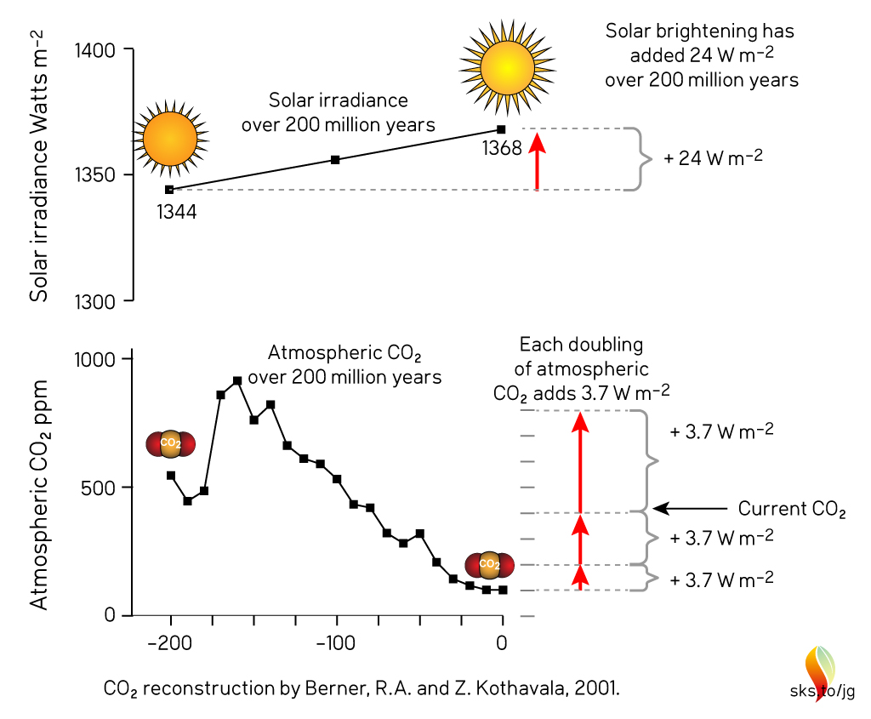
Früherer und zukünftiger Klimawandel
FAKT
Als die Sonne in der Vergangenheit kühler war, gab es mehr CO₂ in der Atmosphäre. Heute steigern wir die CO₂-Konzentration während die Sonne wärmer ist.
IRRGLAUBE
Die CO₂-Konzentration war in der Ver-gangenheit höher und die Erde ist trotz-dem nicht verkocht - der Treibhauseffekt ist also schwach ausgeprägt.
TRUGSCHLUSS
Ignoriert die Rolle der Sonne, die in der Vergangenheit kühler war.
Skeptical Science - https://skepticalscience.com/graphics.php?g=303
Rosinen- pickerei
http://sks.to/pastco2

Slide 27
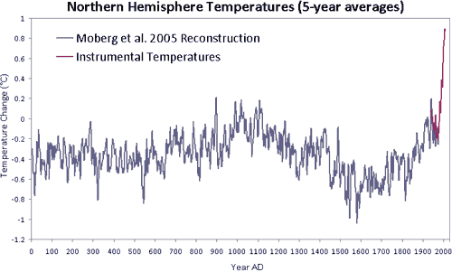
Früherer und zukünftiger Klimawandel
FAKT
Auch wenn es während der mittelalter-lichen Warmzeit in einigen Regionen ungewöhlich warm war, war der Planet global betrachtet kühler als heute.
IRRGLAUBE
Die mittelalterliche Warmzeit war wärmer als die heutigen Bedingungen. Deshalb ist die jetzige Erwärmung nicht unge-wöhnlich sondern natürlichen Ursprungs.
TRUGSCHLUSS
Für die durchschnittlichen Temperaturen über große Regionen hinweg egalisierten kühle Regionen die wärmeren.
Rekonstruktion der Temperaturen der Nordhalbkugel durch Moberg et al. (2005) in blau, gemessene Temperaturen der NASA in rot
Rosinen- pickerei
http://sks.to/mwp-de

Slide 28
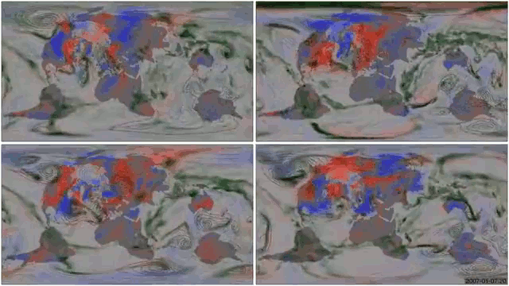
Früherer und zukünftiger Klimawandel
FAKT
Modelle basieren auf grund-legenden Regeln der Physik.
IRRGLAUBE
Modelle sind unzuverlässig.
MIROC5
ERA-Interim
TRUGSCHLUSS
Kein Modell ist perfekt. Modelle sind aber nützliche Werkzeuge, die die Vergangenheit nachbilden und Erkenntnisse über die Zukunft liefern können.
HadGEM2
CCSM4
Eines dieser Panele zeigt beobachtetes Wetter (wie durch Era-Interim geschätzt); die drei anderen simuliertes Wetter durch drei verschiedene Klimamodelle (HadGEM2, CCSM4, and MIROC5) – welches ist was? Klicken Sie für die Lösung! Video von Philip Brohan - https://vimeo.com/213117747
Unmögliche Erwartungen
http://sks.to/model-de

Slide 29
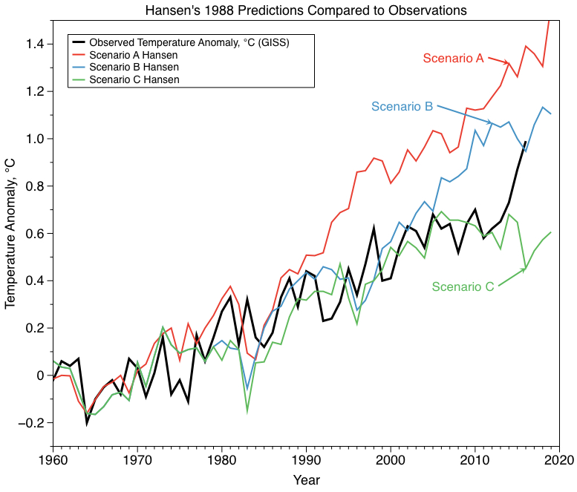
Früherer und zukünftiger Klimawandel
FAKT
Modelle haben etliche zutreffende Vorhersagen gemacht.
IRRGLAUBE
Vorhersagen von Modellen haben versagt, was sie unzuverlässig macht.
TRUGSCHLUSS
Klimamodelle waren sehr erfolg-reich bei der Vorhersage von lang-fristigen Effekten wie der Treibhaus-erwärmung.
Unmögliche Erwartungen
http://sks.to/hansen1988

Slide 30
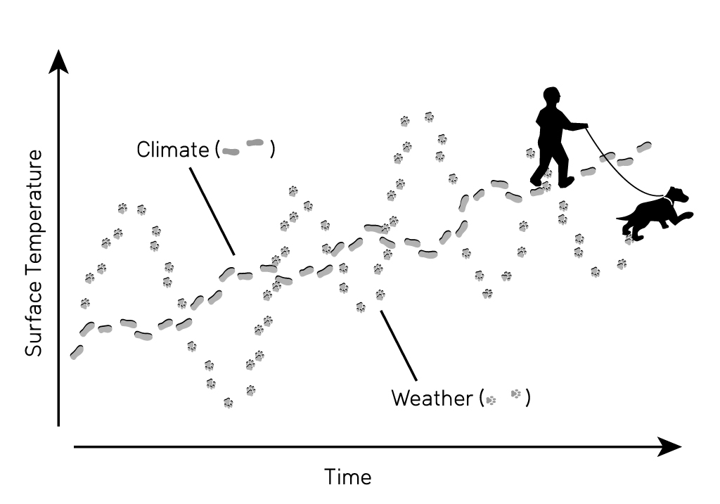
Früherer und zukünftiger Klimawandel
FAKT
Klimamodelle simulieren das Klima. Dies ist das über einen Zeitraum gemittelte Wetter.
IRRGLAUBE
Wissenschaftler können nicht einmal das Wetter vorhersagen.
TRUGSCHLUSS
Wetter mit Klima zu verwechseln, lenkt von der Tatsache ab, dass kurzfristige Vorhersagen wenig Relevanz für langfristige Klimavorhersagen haben.
Skeptical Science - https://skepticalscience.com/graphics.php?g=308
Falsche Fährte
http://sks.to/weather-de

Slide 31
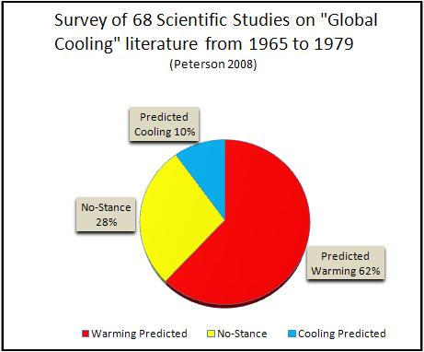
Früherer und zukünftiger Klimawandel
FAKT
In den 70er Jahren hat die Mehrzahl der Klimastudien eine Erwärmung vorhergesagt.
IRRGLAUBE
In den 70er Jahren haben Klima-wissenschaftler eine Eiszeit vorher-gesagt.
TRUGSCHLUSS
Verwechselt Medienberichte mit wissenschaftlichen Studien, die zum größten Teil auf eine Erwärmung hinwießen.
Verfälschte Darstellung
http://sks.to/1970s-de

Slide 32
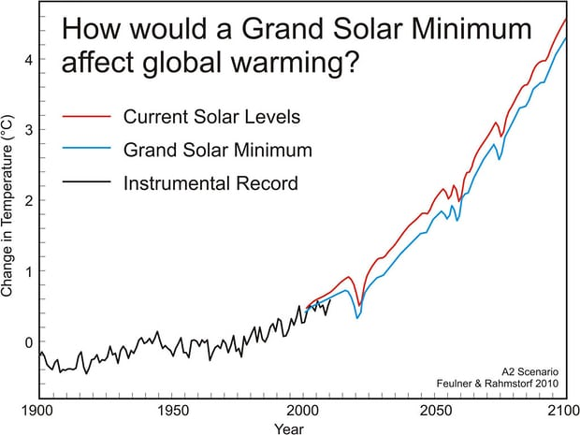
Früherer und zukünftiger Klimawandel
FAKT
Selbst wenn die Sonnenaktivität auf ein Maunderminimum fiele, würde dies die globale Erwärmung nur um ein Jahrzehnt hinauszögern.
IRRGLAUBE
Wir sind auf dem Weg in eine neue Eiszeit wegen der sich abkühlenden Sonne.
TRUGSCHLUSS
Die Rolle der Sonne wird als zu groß dargestellt - sie hat aber nur einen geringen Effekt.
Skeptical Science - https://skepticalscience.com/graphics.php?g=21
Verfälschte Darstellung
http://sks.to/iceage-de

Slide 33
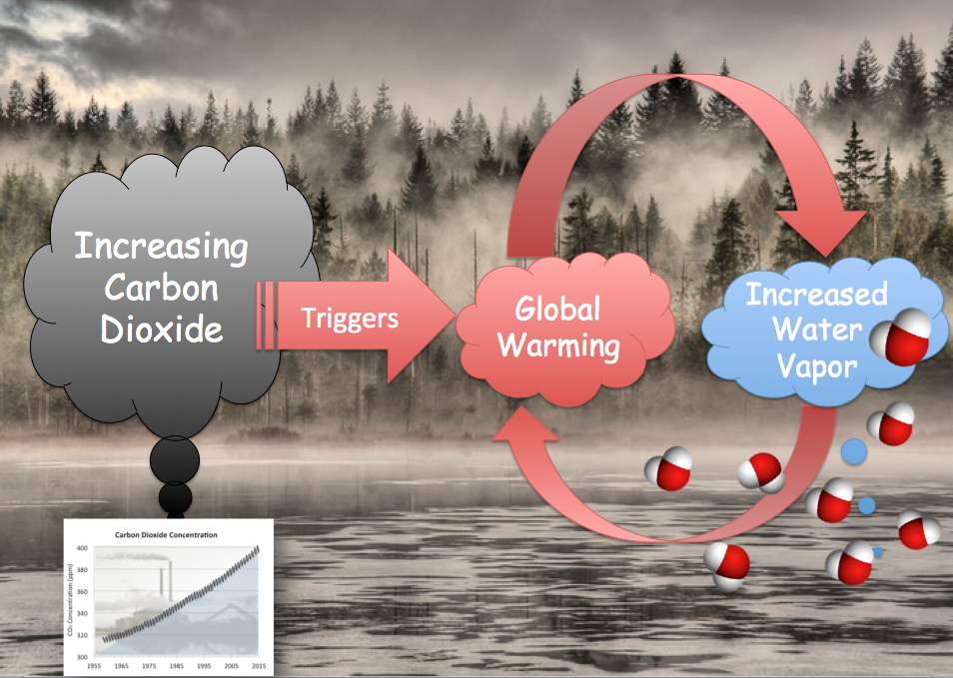
Auswirkungen des Klimawandels
FAKT
Wieviel Wasserdampf sich in der Luft befindet, hängt von der Temperatur ab. Wärmere Luft hält mehr Wasser-dampf was zu mehr Erwärmung führt - eine sich verstärkende Rückkopplung.
IRRGLAUBE
Wasserdampf ist das stärkste Treib-hausgas.
TRUGSCHLUSS
Dass Wasserdampf ein starkes Treibhausgas ist, bedeutet dass es die Erwärmung durch andere Treibhausgase verstärkt.
Denial101x - 5.2.2 - Water Vapor
Falsche Fährte
http://sks.to/vapor-de

Slide 34
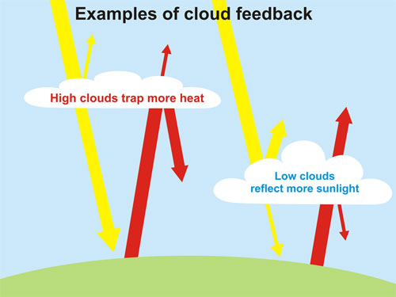
Auswirkungen des Klimawandels
FAKT
Wolken sorgen für eine sich verstärkende Rückkopplung mit allerdings geringem Effekt. Sie spielen bei der Sensitivität nur eine kleine Rolle.
IRRGLAUBE
Wolken sorgen für eine negative Rückkopplung.
TRUGSCHLUSS
So zu tun als ob Wolken nur einen abkühlenden Effekt haben können, ignoriert, dass sie auch zur Erwärmung beitragen.
Skeptical Science - https://skepticalscience.com/graphics.php?g=21
Übermäßige
Vereinfachung
http://sks.to/cloud

Slide 35
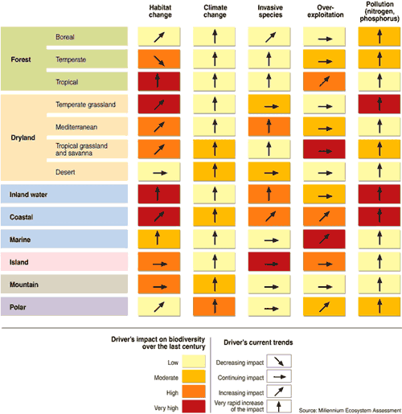
Auswirkungen des Klimawandels
FAKT
Zu Massenaussterben kommt es, wenn sich das Klima zu schnell ändert als dass sich Arten anpassen könnten. Im Moment sterben Arten mit ähnlichen Raten aus wie bei früheren Massenaussterben.
IRRGLAUBE
Arten können sich an den Klimawandel anpassen.
TRUGSCHLUSS
Nur weil Arten sich an manche Klima-veränderungen anpassen können, bedeutet nicht, dass sie sich an den aktuellen schnellen Klimawandel anpassen können.
Verfälschte Darstellung
Abbildung: Millennium Ecosystem Assessment
http://sks.to/species-de
Notes:
Figure from the Millennium Ecosystem Assessment

Slide 36
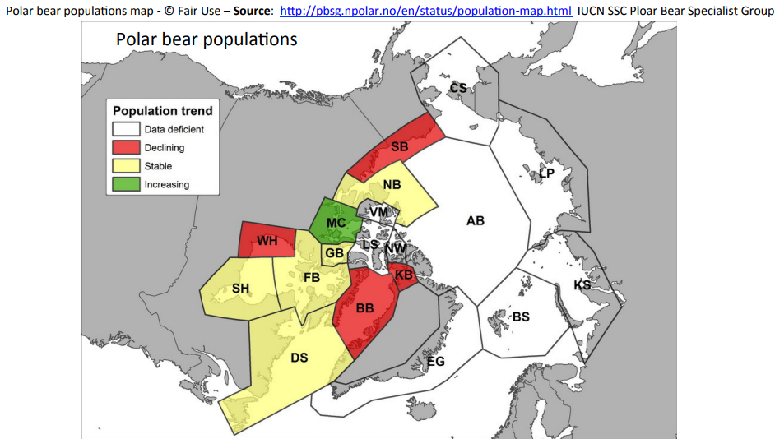
Auswirkungen des Klimawandels
FAKT
Eisbären benötigen das Meereis, um jagen zu können. Deshalb sind ihre Populationen durch das Zurückgehen des arktischen Meereises gefährdet.
IRRGLAUBE
Die Zahl der Eisbären ist gestiegen. Sie sind also durch die globale Erwärmung nicht gefährdet.
TRUGSCHLUSS
Eine Gefahr (die Jagd) gibt es nicht mehr. Sie wurde aber durch eine stärker werdende Gefahr abgelöst (schmelzendes Meereis).
Übermäßige
Vereinfachung
http://sks.to/bear-de

Slide 37
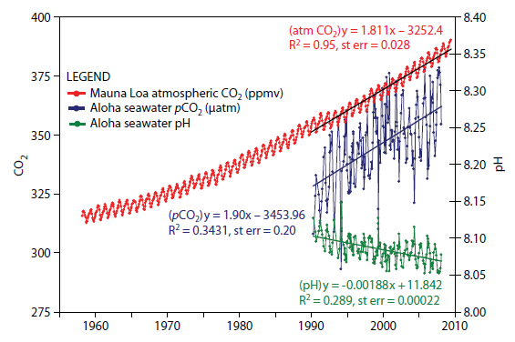
Auswirkungen des Klimawandels
FAKT
Die Ozeanversauerung hat um 30% zugenommen und ist eine ernste Gefahr für Korallenriffe, die auch durch Erwärmung der Meere und Korallenbleiche gefährdet sind.
IRRGLAUBE
Die Versauerung der Meere ist nichts Ernstes.
TRUGSCHLUSS
Versauerung der Ozeane bedeutet, dass sich ihr pH-Wert verringert. Sie werden also saurer auch wenn sie nicht wirklich sauer sind.
Jährliche Schwankungen des CO₂-Gehalts der Atmosphäre und der Ozeane sowie des pH-Werts an der Meeresoberfläche. Deutliche Trends für ansteigende CO₂- und fallende pH-Werte.
Verfälschte Darstellung
http://sks.to/acid-de

Slide 38
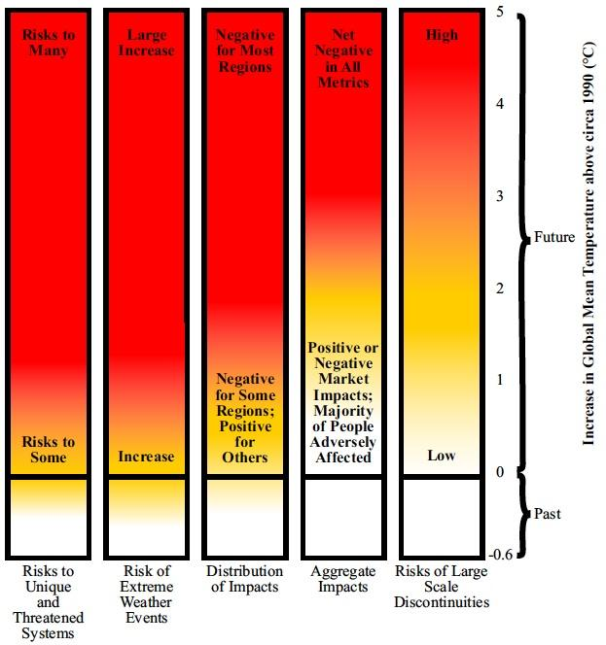
Auswirkungen des Klimawandels
FAKT
Der Klimawandel hat negative Auswirkungen auf alle Teile der Gesellschaft.
IRRGLAUBE
Die globale Erwärmung ist gut.
TRUGSCHLUSS
Ein paar positive Auswirkungen werden herausgepickt während die überwiegende Zahl an negativen Auswirkungen ignoriert wird.
“Burning embers” from iPCC AR5 WGII 2013
Rosinen- pickerei
http://sks.to/impacts-de
Notes:
Risks from climate change, by reason for concern (RFC). Climate change consequences are plotted against increases in global mean temperature (°C) after 1990. Each column corresponds to a specific RFC and represents additional outcomes associated with increasing global mean temperature. The color scheme represents progressively increasing levels of risk and should not be interpreted as representing ‘‘dangerous anthropogenicinterference,’’ which is a value judgment. The historical period 1900 to 2000 warmed by 0.6 °C and led to some impacts. It should be noted that this figure addresses only how risks change as global mean temperature increases, not how risks might change at different rates of warming. Furthermore, it does not address when impacts might be realized, nor does it account for the effects of different development pathways on vulnerability.

Slide 39
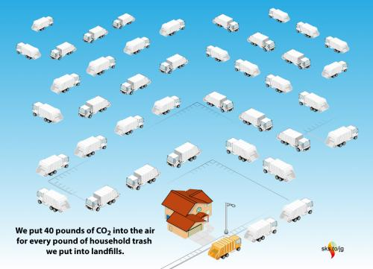
Auswirkungen des Klimawandels
FAKT
Ein Schadstoff ist eine Substanz, die der Umwelt schadet - CO₂ macht dies durch das Zurückhalten von Wärme.
IRRGLAUBE
CO₂ ist kein Schadstoff.
TRUGSCHLUSS
Wortklaubereien über technische Definitionen des Begriffs Schadstoff lenken nur von den tatsächlichen und negativen Auswirkungen der globalen Erwärmung ab.
Skeptical Science - https://skepticalscience.com/graphics.php?g=21
Falsche Fährte
http://sks.to/pollutant

Slide 40
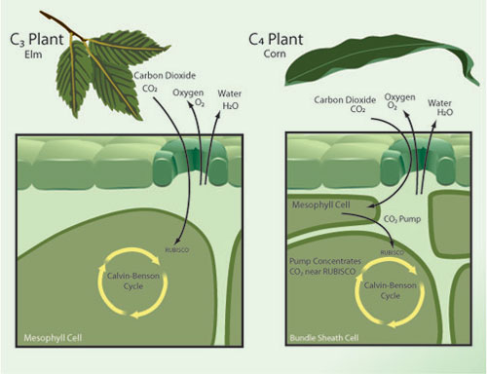
Auswirkungen des Klimawandels
FAKT
Der Klimawandel beeinträchtigt die Landwirtschaft durch Extremwetter: Hitzestress und Überschwemmungen.
IRRGLAUBE
CO₂ ist Pflanzennahrung.
TRUGSCHLUSS
CO₂-Düngung ist nur ein Faktor beim Pflanzenwachstum. Das ganze Bild zeigt, dass die negativen Auswir-kungen die positiven übersteigen.
Vereinfachte Gegenüberstellung der C3 gegenüber C4 Photosythese von Pflanzen. Quelle: Nature Magazine.
Übermäßige
Vereinfachung
http://sks.to/plant

Slide 41
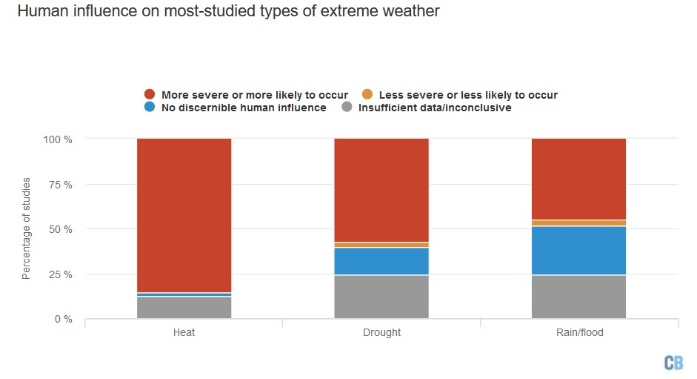
Auswirkungen des Klimawandels
FAKT
Das Risiko für Extremwetter nimmt zu obwohl der Zusammenhang mit der globalen Erwärmung bei einigen Arten von Extremwetter bereits gesicherter ist als bei anderen.
IRRGLAUBE
Extremwetter hat nichts mit der globalen Erwärmung zu tun.
TRUGSCHLUSS
Nur weil es auch früher schon Extrem-wetter gegeben hat, bedeutet dies nicht, dass der Klimawandel heute keinen Einfluss darauf hat.
“Mapped: How climate change affects extreme weather around the world” https://www.carbonbrief.org/mapped-how-climate-change-affects-extreme-weather-around-the-world
Voreilige Schlussfolgerung
http://sks.to/extreme-de

Slide 42
Foliensammlung zusammengestellt von
Bärbel Winkler
Email – baerbelw[AT]skepticalscience[DOT]com
Profil - http://sks.to/BaerbelW
Web - http://www.skepticalscience.com
Fakt-Irrglaube-Trugschluss - http://sks.to/fmf-de
MOOC - http://sks.to/denial101x

